Slide 1
معرفي درس ساختمان داده ها و الگوريتمها
ساختمان داده ها و الگوريتمها

Slide 2
اهداف درس
هر برنامه اي که کاري انجام مي دهد، با داده ها سر و کار دارد.
بنابراين لازم است داده ها به يک شکل نمايش داده شوند.
براي کار با داده ها از الگوريتم هايي استفاده مي کنيم.
بنابراين همه برنامه ها داده ها را به شکل هاي گوناگون نمايش مي دهند و از الگوريتم هايي براي کار با داده استفاده مي کنند.
برنامه خوب، برنامه اي است که :
کار خواسته شده را بدرستي انجام دهد.
در زمان معقول پاسخ دهد و از منابع موجود به اندازه نيازش استفاده کند
با ديگر برنامه ها، به صورت مسالمت آميز اجرا شود.
....

Slide 3
اهداف درس
مطالعه ساختمان داده ها براي توليد نرم افزار هاي خوب
آشنايي با روش هاي سازماندهي داده هاي مورد استفاده برنامه ها
توانايي مقايسه برنامه ها از نظر ميزان استفاده از حافظه، زمان اجرا، قابل فهم بودن و ...
توانايي تعريف، پياده سازي و استفاده از نوع داده هاي تجريدي
آشنايي با امکانات زبان هاي برنام نويسي براي پشتيباني از ساختمان داده هاي گوناگون

Slide 4
تعریف ساختمان داده
ساختمان داده، یک نوع ذخیره‌سازی است که برای ذخیره و سازماندهی داده‌ها استفاده می‌شود.
روشی برای مرتب کردن داده ها در رایانه است به گونه ای که بتوان به طور موثر به آنها دسترسی داشته و آنها را به روزرسانی کرد.
ساختمان داده
پردازدش
بازیابی
ذخیره
ساماندهی

Slide 5
معرفي درس
فرض بر اين است که :
با يک زبان شي گرا(C++/JAVA) آشنا هستيد.
قادر به تايپ، کامپايل، اجرا و اشکال زدايي برنامه با استفاده از يک IDE تحت Windows هستيد.
حضوردانشجويان در تمامي جلسات درس الزامي است.

Slide 6
منابع درس
کتب مرجع:
CLRS : Introduction to Algorithms (2nd Ed.) MIT Press
M. T. Goodrich and R. Tamassia Data Structures and Algorithms in Java (4th Ed.) JW
M. T. Goodrich, R. Tamassia and D. M. Mount Data Structures and Algorithms in C++ Michael , JW
Programming:
Deitel & Deitel, Java How to Program, 6th Ed.
C. S. Horstmann and G. Cornell, Core Java™ 2 V.I, 7th Ed.

Slide 7
ارزشيابي
امتحان ميان ترم 6~ نمره
امتحان پايان ترم 9~ نمره
تکالیف و پروژه ها 5~ نمره
با شرط کات آف بالاتر از 7
امتحان میان ترم 28 آبان
تحویل تکالیف و پروژه ها بعد از ددلاین سبب کسر نمره خواهد شد.

Slide 8
لطفا....
برنامه هاي خواسته شده را خودتان بنويسيد. از هيچ سايت و منبعي، کدي کپي نکنيد!
تمرينهاي ديگران را انجام ندهيد!
مراقب برنامه ها و تمرينهاي خود باشيد!

Slide 9
سرفصل مطالب
مباحث پیشرفته
اهميت ساختار داده ها
تحلیل الگوریتم ها
آرايه ها، بردارها و ماتريسها
پشته و صف
لیست های پیوندی
درهم سازی
درخت و گراف
مرتب سازي و جستجو

Slide 10
نیاز به ساختمان داده ها
داشتن ساختمان داده بهینه به دلایلی همچون ذیل ضروری است:
1. اصلاح ساختار داده آسان تر می گردد.
2- به مدت زمان کمتری نیاز دارد.
3. صرفه جویی در فضای ذخیره سازی حافظه.
4. نمایش داده ها آسان می گردد.
5. دسترسی آسان تر به پایگاه داده بزرگ.

Slide 11
اهميت ساختمان داده ها- مثال 1
اسامي دانشجويان دانشگاه، در ليستي نگهداري مي شود.
معمولا .....
دانشجوهاي جديد به اين ليست اضافه مي شوند.
دانشجويان فارغ التحصيل از اين ليست حذف مي شوند.
براي آگاهي از سوابق دانشجويان، بايد اين ليست را جستجو کرد.
فرض کنيد:
رکورد هر دانشجو با شماره دانشجويي او شناخته مي شود.
اين شماره، عددي دورقمي است.

Slide 12
اهميت ساختمان داده ها- مثال 1
روش اول : براي نگهداري اطلاعات دانشجويان
از آرايه اي به طول 100 عضو استفاده کنيم.
براي افزودن دانشجوي جديد، اولين محل خالي آرايه را پيدا کرده و رکورد او را ثبت کنيم.
هنگام حذف نمودن، خانه آرايه مربوط به رکورد مورد نظر را خالي مي کنيم.
براي پيدا کردن رکورد خاص،
لازم است تک تک اعضاي آرايه را بررسي کنيم.
در ليستهاي بزرگ اين کار مقرون به صرفه نيست.

Slide 13
اهميت ساختمان داده ها- مثال 1
روش دوم : براي نگهداري اطلاعات دانشجويان
از آرايه اي به طول 100 عضو استفاده کنيم.
هنگام حذف و اضافه نمودن رکوردها، ترتيب آرايه را بر اساس شماره دانشجويي حفظ کنيم.
لازم است عملياتي اضافي براي حفط ترتيب انجام دهيم.
براي پيدا کردن رکورد خاص، لازم است تنها بخشي از آرايه را جستجو کنيم (چرا؟)
عمل حذف و اضافه نمودن رکوردها معمولا در مقاطعي خاص (مثل شروع سال تحصيلي ) انجام مي گيرند اما عمل جستجو همواره مورد نياز است.
استفاده از آرايه مرتب کاراتر از روش اول است

Slide 14
اهميت ساختمان داده ها- مثال 2
تابع زير براي محاسبه توان نوشته شده است:
long power (long x, long y ) {
long k = 1 ;
for (long n=1 ; n <= y ; n++)
k = k * x ;
return k ;
}
اين تابع براي محاسبه 4¹⁶ ، 16 بار عمل ضرب انجام مي دهد

Slide 15
اهميت ساختمان داده ها- مثال 2
تابع زير نيز براي محاسبه توان نوشته شده است:
long power (long x, long y ) {
long k = 1 ;
while ( y > 1 ) {
if ( y %2 == 0 )
{x = x * x ; y = y /2 ;}
else {
k = k * x ; x = x * x ; y = (y-1) /2 ;}
}
return k * x ;
}
اين تابع براي محاسبه 4¹⁶ ، 8 بار عمل ضرب يا تقسيم انجام مي دهد

Slide 16
اهمیت ساختمان داده ها - خلاصه
با استفاده از آرايه مرتب (مثال 1) مي توان کارايي برنامه مديريت اطلاعات را بهبود بخشيد.
با نگهداري نتيجه محاسبات پيشين (مثال 2)، مي توان از انجام دوباره آنها جلوگيري و در زمان صرفه جويي کرد.

Slide 17
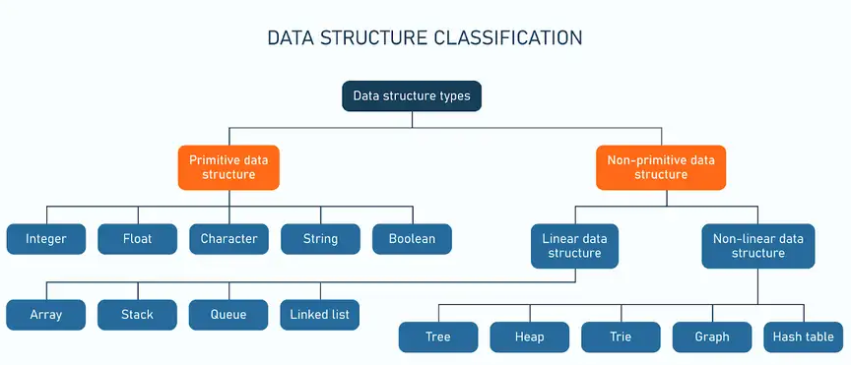
دسته بندی انواع ساختمان داده

Slide 18
انواع ساختمان داده
ساختار داده خطی: ساختار داده ای که در آن عناصر داده به صورت متوالی یا خطی مرتب می شوند، جایی که هر عنصر به عناصر مجاور قبلی و بعدی خود متصل می شود، ساختار داده خطی نامیده می شود.
نمونه هایی از ساختارهای داده خطی عبارتند از: آرایه، پشته، صف، لیست پیوندی و غیره.
ساختار داده غیرخطی: به ساختارهای داده ای که عناصر داده به صورت متوالی یا خطی قرار نگرفته اند، ساختارهای داده غیرخطی می گویند. در یک ساختار داده غیر خطی، ما نمی‌توانیم همه عناصر را تنها در یک اجرا طی کنیم.
نمونه‌هایی از ساختارهای داده غیرخطی درختان و گراف ها هستند.

Slide 19
انواع ساختمان داده
ساختار داده ایستا: ساختار داده ایستا دارای اندازه حافظه ثابت است. دسترسی به عناصر در یک ساختار داده ایستا آسان تر است.
نمونه ای از این ساختار داده یک آرایه است.
ساختار داده پویا: در ساختار داده پویا، اندازه ثابت نیست و می تواند به طور تصادفی در طول زمان اجرا به روز شود که برای مدیریت بهتر حافظه موثرتر عمل می کند.
نمونه هایی از این ساختار داده عبارتند از: صف، پشته و غیره.

Slide 20
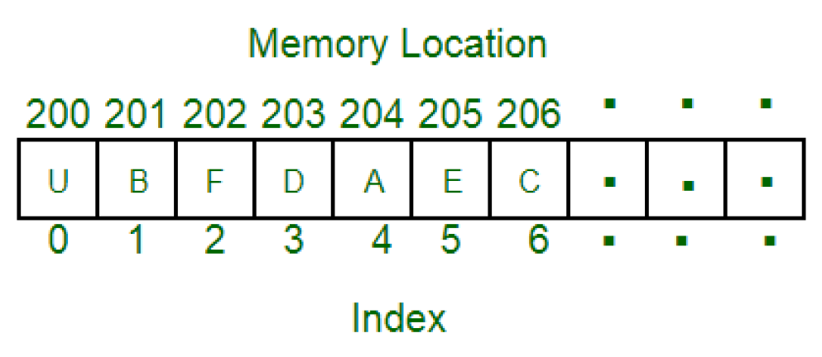
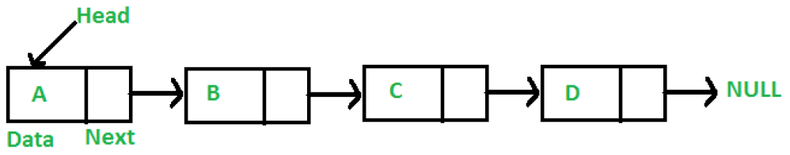
برخی ساختان داده های مشهور
آرایه
لیست پیوندی

Slide 21
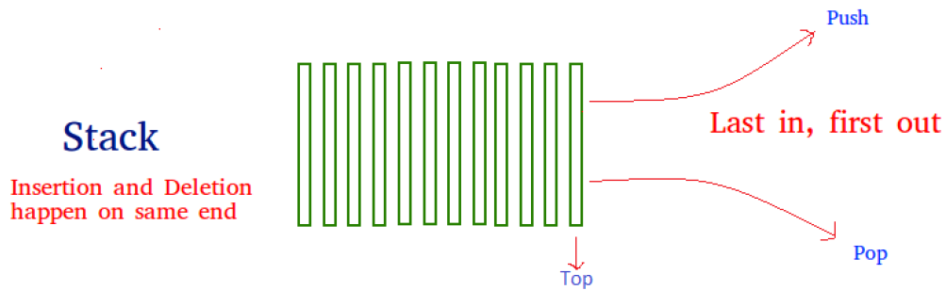
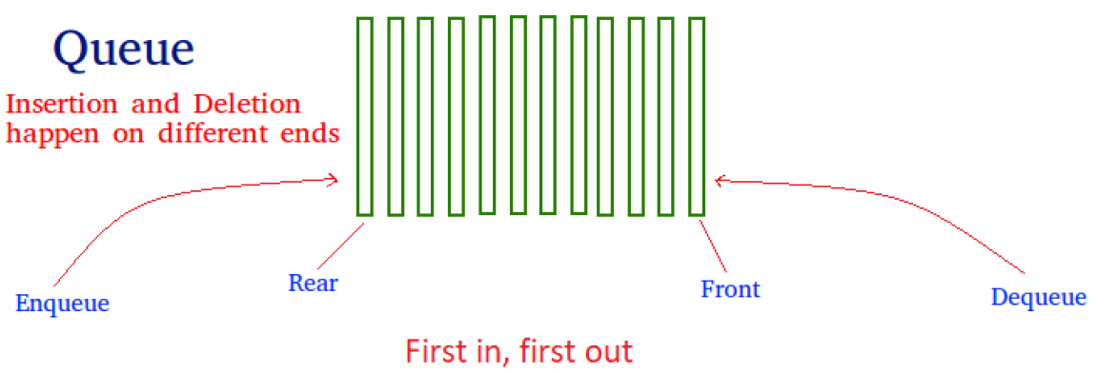
برخی ساختان داده های مشهور
پشته
صف

Slide 22
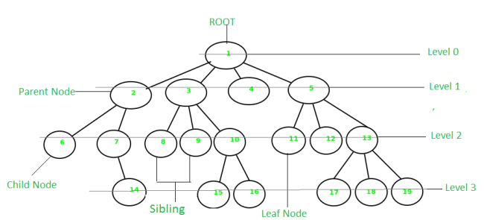
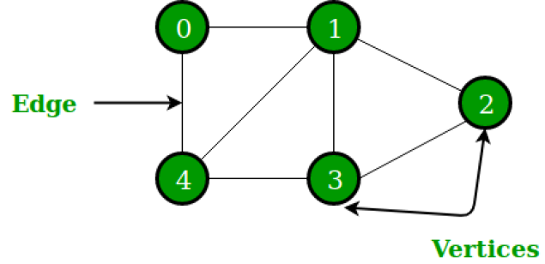
برخی ساختان داده های مشهور
درخت
گراف

Slide 23
پایان

